Slide 1
MODULBASERT TRENING FOR HELIDEKKPERSONELL
MODUL-02: Kommunikasjon

Slide 2
Hensikt med treningen:
Skape trygghet på egen kompetanse i kommunikasjon og samband i en beredskapssituasjon
Vedlikeholde kunnskaper og praktiske ferdigheter i bruk av kommunikasjonsutstyr
Trene på alternative kommunikasjonsformer ved bortfall av tradisjonelt sambandsutstyr
Anbefalt tidsforbruk ca. 1-1,5 time

Slide 3
Læremål:
Benytte aktuelt sambandsutstyr, flyradio, VHF, UHF, kran alarm
Benytte håndsignaler for å kommunisere internt i laget, og mot helikopter
Skal kunne gjengi hva som menes med fraseologi
Forklare hva som forventes av medhør funksjon
Gjengi hvordan værdata skal rapporteres til pilot (sikt, skybase, bølgehøyde, vind)

Slide 4
Gjennomføring:
Trene på ulike scenarier hvor en skal benytte kommunikasjonsformer
Bruke lokalt tillegg/beredskapsprosedyre for kommunikasjon mot skadestedsleder i en beredskapssituasjon
Gjennomgå installasjonens beredskapsplan (lokalt tillegg) med hovedvekt på kommunikasjon
Benytte håndsignaler for å kommunisere internt i laget, og mot helikopter

Slide 5
Gruppeoppgaver
Hvem utfører radiokommunikasjonen mot helikopter i forkant av ankomst (ca 20 min før ankomst)?
Hvem i laget har oppgaven med å kontakte SKR i forkant av helidekkoperasjoner?
Hvem i laget gir dekksklareringen?
Hvilke informasjon skal gies ved dekksklareringen?
Hvem har Medhør rollen ombord på deres installasjon?
Hva er Medhør rollen sin oppgave opp mot helidekkmannskapet?

Slide 6
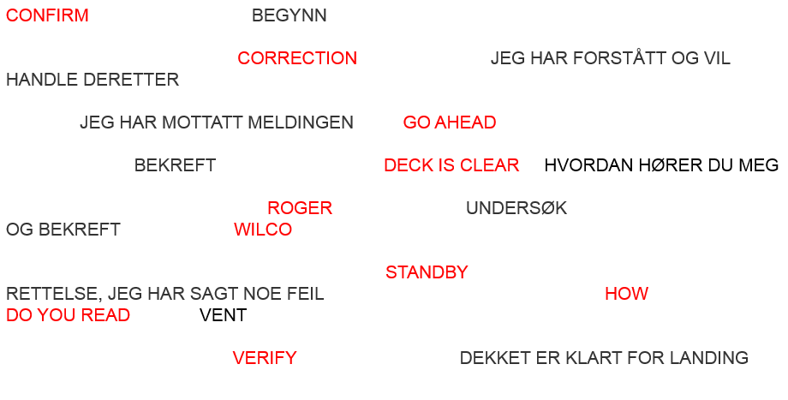
Oppgave i temaet fraseologi
Ved radiosamband i lufttrafikken benyttes bestemte ord og uttrykk, såkalt standard fraseologi for å lette forståelsen. Det anbefales å gjøre mest mulig bruk av standard fraseologi. I oppgaven under skal dere sette sammen det engelske utrykket med den norske forklaringen. I vedlegg D fra Helidekmanualen finner dere liste over de mest vanlige standerutrykkene brukt I luftfarten.

Slide 7
Fraseologi
Ved radiosamband i lufttrafikken benyttes bestemte ord og uttrykk, såkalt standard fraseologi for å lette forståelsen.
Det anbefales å gjøre mest mulig bruk av standard fraseologi.
I dette vedlegg følger en liste med engelske standard uttrykk og deres norske forklaring. ABORT ldg /to | Avbryt landing eller avgang. Gjentas 3 ganger dersom en farlig situasjon oppdages.
ACKNOWLEDGE | Bekreft at min melding er mottatt og forstått
AFFIRM | Ja, eller tillatt
APPROVED | Godkjent
BREAK | Indikerer skille mellom meldinger
CANCEL | Annuller siste utsendte klarering
CONFIRM | Bekreft
CORRECTION | Rettelse, jeg har sagt noe feil….
DECK IS CLEAR | Dekket er klart for landing
DISREGARD | Glem, se bort fra
GO AHEAD | Begynn
HOW DO YOU READ | Hvordan hører du meg
I SAY AGAIN | Jeg gjentar
MONITOR | Lytt på frekvensen
NEGATIVE | Nei, ikke tillatt, feil
PASS YOUR MESSAGE | Kom med din melding
READ BACK | Repeter alt eller deler av sendingen
ROGER | Jeg har mottatt meldingen (ikke som svar)
SAY AGAIN | Gjenta alt eller deler av sendingen
SPEAK SLOWER | Snakk langsommere
STANDBY | Vent
VERIFY | Undersøk og bekreft
WILCO | Jeg har forstått og vil handle deretter

Slide 8
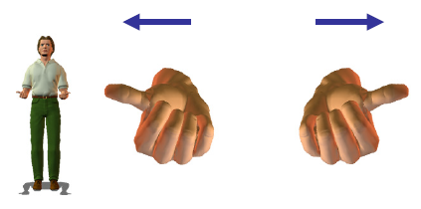
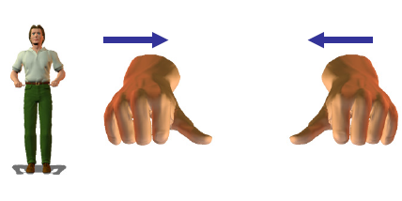
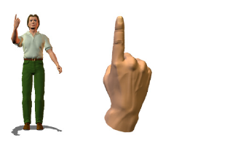
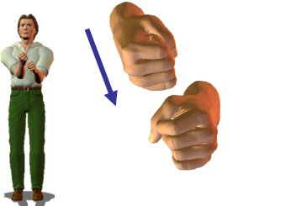
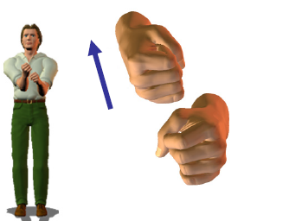
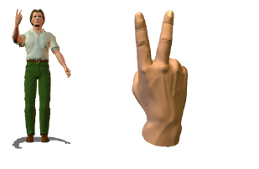
Oppgave håndsignaler, når vil du/dere bruke følgende håndsignaler?

Slide 9
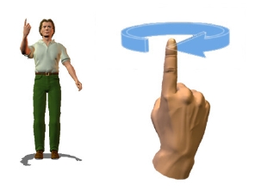

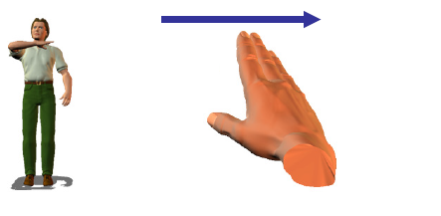
Oppgave håndsignaler, når vil du/dere bruke følgende håndsignaler?

Slide 10
Praktisk oppgave:
Bruke to UHF radioer på en ledig kanal og tren på kommuniksjon. En har rollen som pilot og den andre som helidekkpersonell. Bytt ut Innretning X, men navn på innretning
Pilot:
Innretning X Bristow 942, er dekket klart?
Oseberg Sør helidekk:
Bristow 942 Innretning X, vi har vind fra 260 grader 25 knop og dekket er klart
Pilot:
Innretning X helidekk Bristow 942, dekket er klart, dere finner bagasje I lasterom 4
Oseberg Sør:
Bristow 942 Innretning X bagasje I lasterom 4 mottatt
PRØV PÅ ENGELSK:
Pilot:
Installation X helideck Bristow 942 for deck clearance
Oseberg South:
Bristow 942 Installation X windcheck 260 degrees 26 knots and deck is clear
Pilot:
Installation X Bristow 942 deck is clear, luggage in compartments number 4
Oseberg South:
Bristow 942 Installation X , luggage in compartments number 4 is confirmed

Slide 11
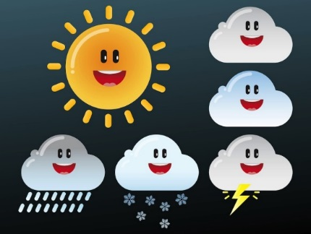
Oppgave værdata
Hvordan skal værdata rapporteres til pilot (sikt, skybase, bølgehøyde, vind)?
Oppgaven tilpasses lokale forhold!
Vind skal oppgis i ……… relatert til magnetisk nord, og vindstyrke i …….
Sikt rapporteres ………….
Skybase rapporteres …………………………..
Bølgehøyde rapporteres …………………….

Slide 12
EVENTUELT
Gjennomgang av eventuelle punkter fra øvrige skift

